Slide 1

Differenzierungskurs Ökologie
ab Klasse 9
"Dieses Foto" von Unbekannter Autor ist lizenziert gemäß CC BY

Slide 2



Bedürfnisse des Menschen
Homo oeconomicus
Gestaltung des Lebensraums
Notes:
Mensch = "homo ökonomikus“, gestaltet seinen Lebensraum nach eigenen Bedürfnissen
Dabei entsteht eine Spannung zwischen der Natur und dem was der Mensch will
häufig wird dieses erst wahrgenommen, wenn die Natur nicht nach den Vorstellungen des Menschen funktioniert
sein Handeln bedroht den eigenen Lebensraum, weil Prinzipien der Nachhaltigkeit nicht berücksichtigt wurden

Slide 3


Biologie
Physik
Chemie
Erdkunde
Geschichte
Einfluss des menschlichen Handelns?
Rücksicht & Nachhaltigkeit
Notes:
theoretisches Hintergrundwissen wird durch praktische Arbeiten ergänzt

Slide 4

Schriftliche Leistungen
Pro Halbjahr → 2 Klausuren ODER 1 Klausur und 1 Projekt (zusammen 50% der Leistung)
Mündliche Mitarbeit (50% der Leistung)
Notes:
Themen in Klasse 9 & 10 kommen nun…

Slide 5
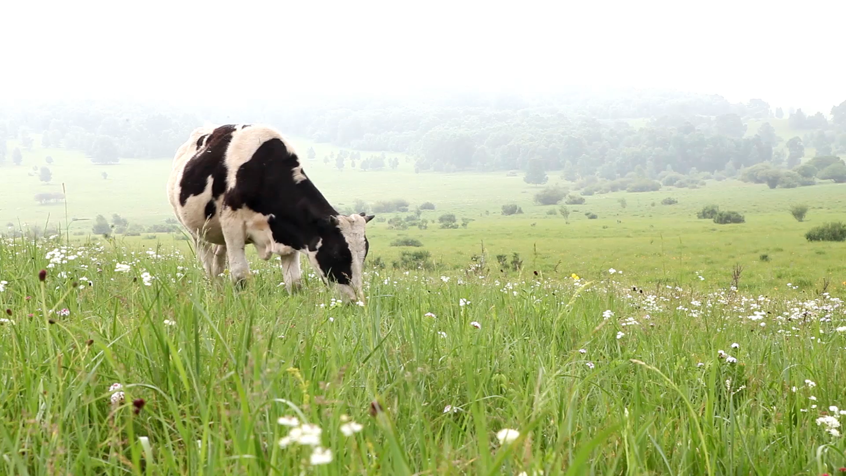
Landwirtschaft

Slide 6
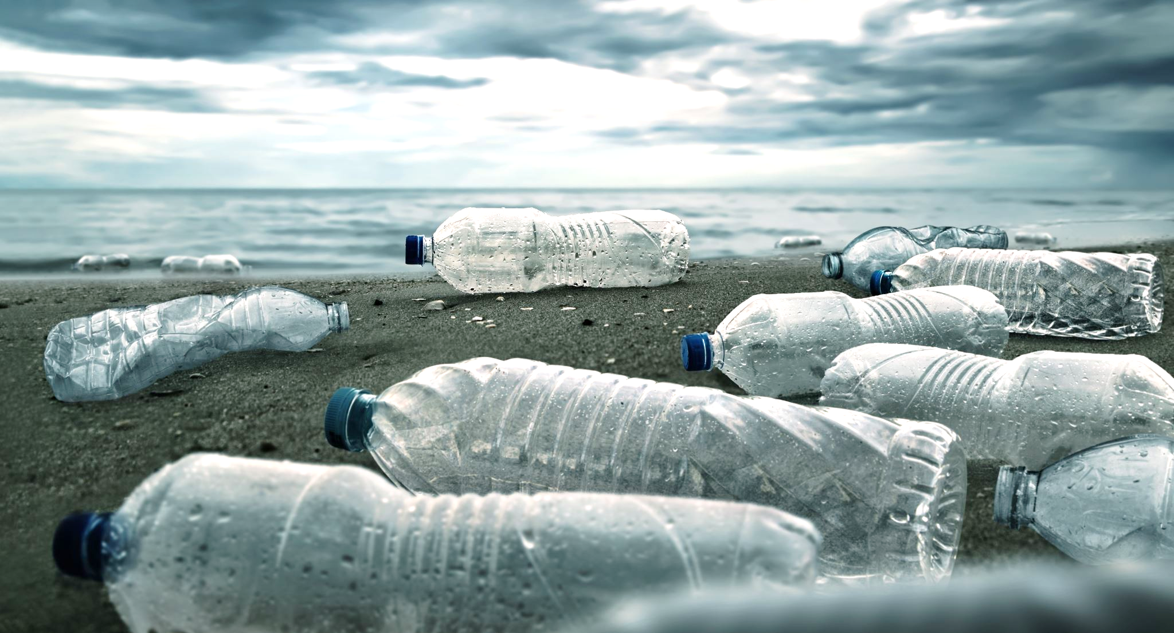
Müll & Recycling

Slide 7

Das Ökosystem Wald

Slide 8
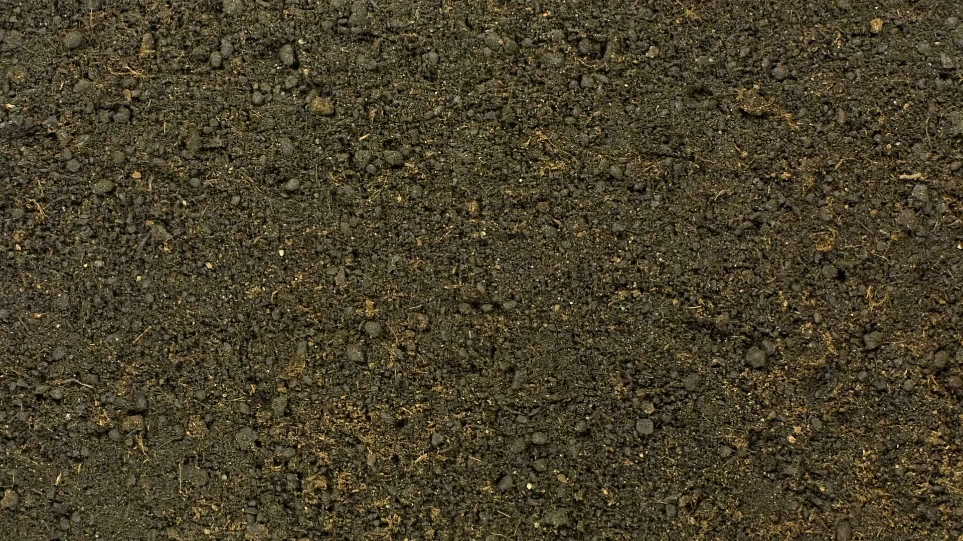
Boden
Boden

Slide 9
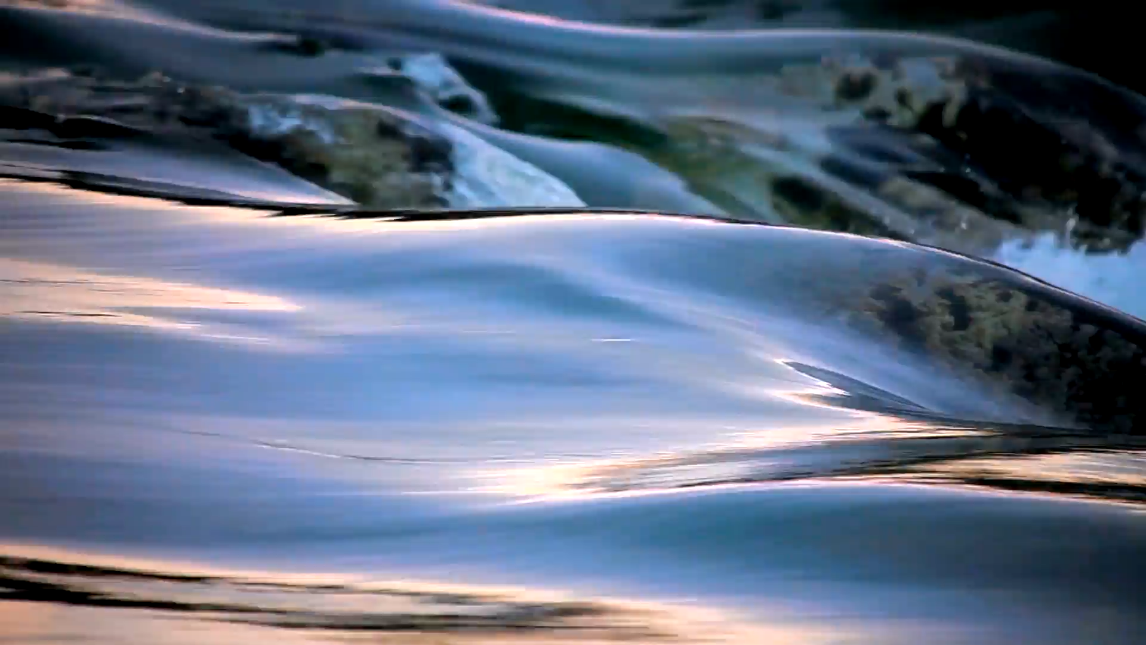
Gewässer

Slide 10
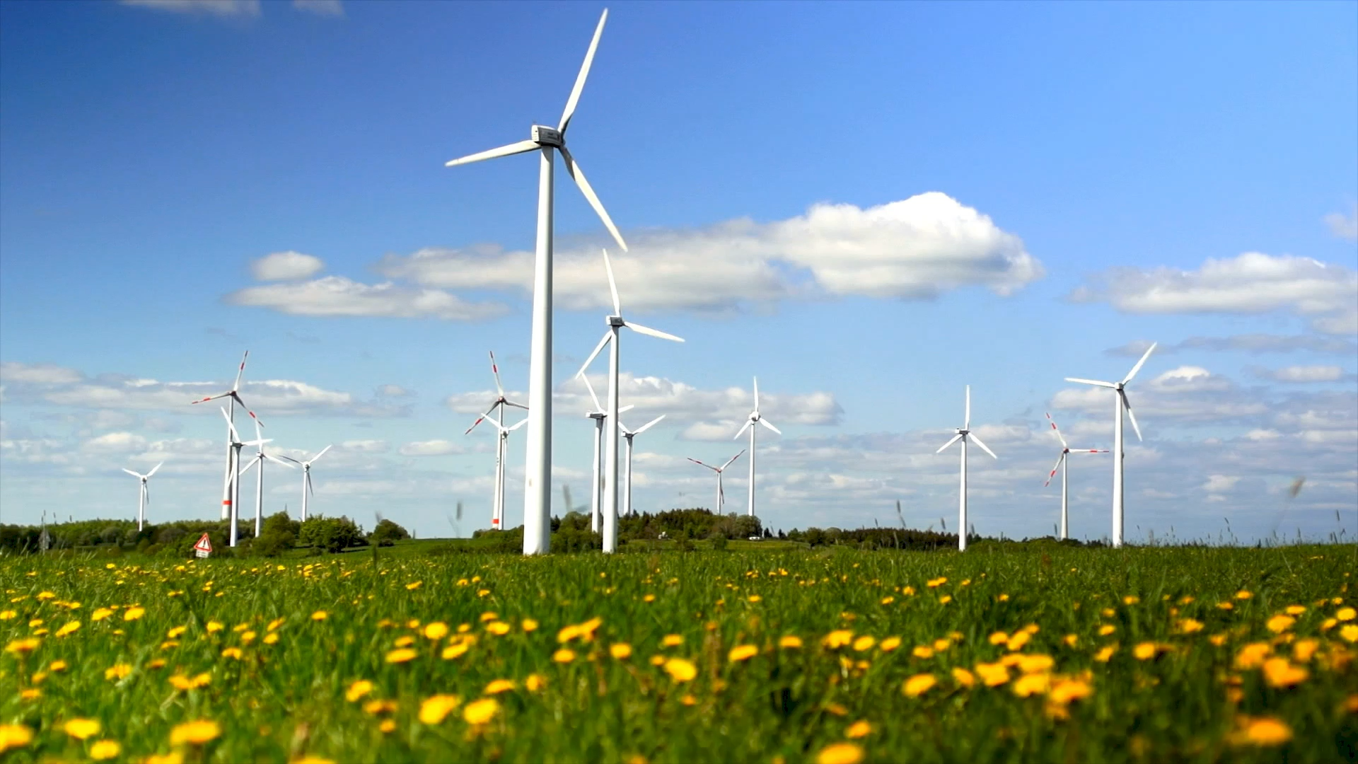
Energie

Slide 11

Du hast…
… Interesse an biologisch/ geographischen Themen mit Ausblick in andere Gebiete
… Interesse an selbständigem Recherchieren
… Interesse an Arbeit mit Zahlen, Statistiken, Graphiken, Skizzen
… Interesse an Arbeit mit Texten (Auswertung, Überprüfung auf Informationsgehalt)
… Interesse an praktischer Arbeit zu den einzelnen Themen

Slide 12


Zukunftsperspektiven…
…dann bist Du genau richtig im Differenzierungskurs Ökologie!
5. Abiturfach ab 2026
Projektkurs Ökologie
Wenn Dich all‘ das anspricht…

